Slide 1
第4讲
遗传算法与优化问题
一、问题背景
二、遗传算法的基本原理
三、遗传算法的应用举例
四、遗传算法的收敛性

Slide 2
一、问题背景
遗传算法（Genetic Algorithm，简称 GA），是模拟达尔文的遗传选择和自然淘汰的生物进化过程的计算机算法，它由美国 Holland 教授1975年提出。
遗传算法作为一种新的全局优化搜索算法，以其简单通用、鲁棒性强、适合并行处理及应用范围广等显著特点，奠定了它作为21世纪关键智能计算之一的地位。

Slide 3
二、遗传算法基本原理
2.1 基本思想
2.2 遗传学相关概念
2.3 遗传算法的三个操作
2.4 遗传算法的步骤

Slide 4
2.1 基本思想
基于模仿生物界遗传学的遗传过程，把问题的参数用基因来表示，把问题的解用染色体来表示代表（在计算机里用二进制码表示），从而得到一个由具有不同染色体的个体组成的群体。
这个群体在问题特定的环境里生存竞争，适者有最好的机会生存和产生后代，后代随机化地继承父代的最好特征，并也在生存环境的控制支配下继续这一过程。
群体的染色体都将逐渐适应环境，不断进化，最后收敛到一族最适应环境的类似个体，即得到问题最优解。

Slide 5
2.2 遗传学相关概念(1/2)
 | 遗传学 | 遗传算法 | 数学
1 | 个体 | 要处理的基本对象、结构 | 也就是可行解
2 | 群体 | 个体的集合 | 被选定的一组可行解
3 | 染色体 | 个体的表现形式 | 可行解的编码
4 | 基因 | 染色体中的元素 | 编码中的元素
5 | 基因位 | 某一基因在染色体中的位置 | 元素在编码中的位置
6 | 适应值 | 个体对于环境的适应程度，或在环境压力下的生存能力 | 可行解所对应的适应函数值
7 | 种群 | 被选定的一组染色体或个体 | 根据入选概率定出的一组可行解
8 | 选择 | 从群体中选择优胜的个体，淘汰劣质个体的操作 | 保留或复制适应值大的可行解，去掉小的可行解

Slide 6
2.2 遗传学相关概念(2/2)
 | 遗传学 | 遗传算法 | 数学
9 | 交叉 | 一组染色体上对应基因段的交换 | 根据交叉原则产生的一组新解
10 | 交叉概率 | 染色体对应基因段交换的概率（可能性大小） | 闭区间[0,1]上的一个值，一般为0.65~0.90
11 | 变异 | 染色体水平上基因变化 | 编码的某些元素被改变
12 | 变异概率 | 染色体上基因变化的概率（可能性大小） | 开区间(0,1)内的一个值, 一般为0.001~0.01
13 | 进化、 适者生存 | 个体进行优胜劣汰的进化，一代又一代地优化 | 目标函数取到最大值，最优的可行解

Slide 7
2.3 遗传算法的操作
遗传算法计算优化的过程就如同生物学上生物遗传进化的过程，主要有三个基本操作（或算子）：
选择（Selection）
交叉（Crossover）
变异（Mutation）

Slide 8
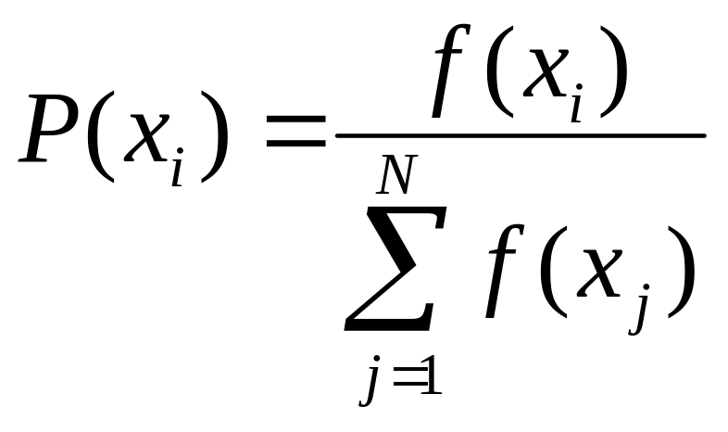
选择（Selection）概率
对于一个规模为N的种群S, 按每个染色体x_{i} ∈S的选择概率P(x_{i} )所决定的选中机会, 分N次从S中随机选定N个染色体, 并进行复制。 这里的选择概率P(xi )的计算公式为：

Slide 9
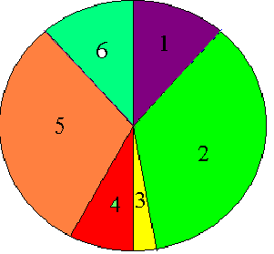
图 赌轮选择

Slide 10
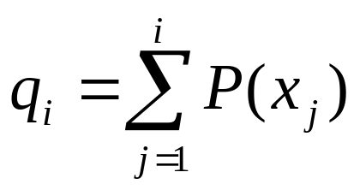
在算法中赌轮选择法可用下面的子过程来模拟: 
① 在［0, 1］区间内产生一个均匀分布的伪随机数r。
② 若r≤q₁,则染色体x₁被选中。
③ 若q_{k-1}<r≤q_{k}(2≤k≤N), 则染色体x_{k}被选中。 
其中的q_{i}称为染色体x_{i}(i=1, 2, …, n)的积累概率, 其计算公式为

Slide 11
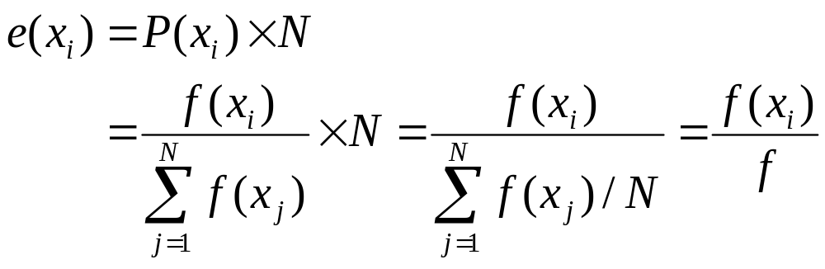
一个染色体x_{i}被选中的次数, 也可以用下面的期望值e(x_{i})来确定。
其中f为种群S中全体染色体的平均适应度。

Slide 12
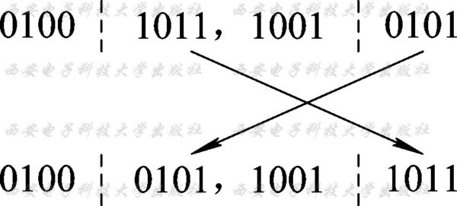
交叉 交叉 (crossover)亦称交换、交配或杂交,就是互换两个染色体某些位上的基因。例如,设染色体s₁=01001011, s₂=10010101, 交换其后4位基因, 即
则得新串s₁′=01000101,s₂′=10011011。s₁′和s₂′可以看做是原染色体s₁和s₂的子代染色体。 
变异 变异(mutation)亦称突变,就是改变染色体某个(些)位上的基因。例如,把染色体s=11001101的第三位上的0变为1, 则得到新染色体s′=11101101。

Slide 13
2.4 遗传算法的步骤
把问题的解表示成 “染色体”，在算法中就是以二进制编码的串，给出一群 “染色体”，也就是假设的可行解
把这些可行解置于问题的 “环境” 中，按适者生存的原则，选取较适应环境的“染色体”进行复制，并通过交叉、变异过程产生更适应环境的新一代 “染色体” 群
经过这样的一代一代地进化，最后就会收敛到最适应环境的一个 “染色体” 上，它就是问题的最优解
遗传算法有很多种具体的不同实现过程，
这里仅介绍标准遗传算法的主要步骤。

Slide 14
遗传算法具体步骤
选择编码策略，把参数集合（可行解集合）转换染色体结构空间；
定义适应函数，便于计算适应值；
确定遗传策略，包括选择群体大小，选择、交叉、变异方法以及确定交叉概率、变异概率等遗传参数；
随机产生初始化群体；
计算群体中的个体或染色体解码后的适应值；
按照遗传策略，运用选择、交叉和变异算子作用于群体，形成下一代群体；
判断群体性能是否满足某一指标，或者已完成预定的迭代次数，不满足则返回第五步，或者修改遗传策略再返回第六步．

Slide 15
遗传算法具体步骤
产生初始群体
是
得到结果
是否满足终止条件
否
结束程序
计算每个个体的适应值
以概率选择遗传算子
选择
变异
交叉
选择一个个体复制到新群体
选择两个个体进行
交叉插入到新群体
选择一个个体进行变异插入到新群体
得到新群体

Slide 16
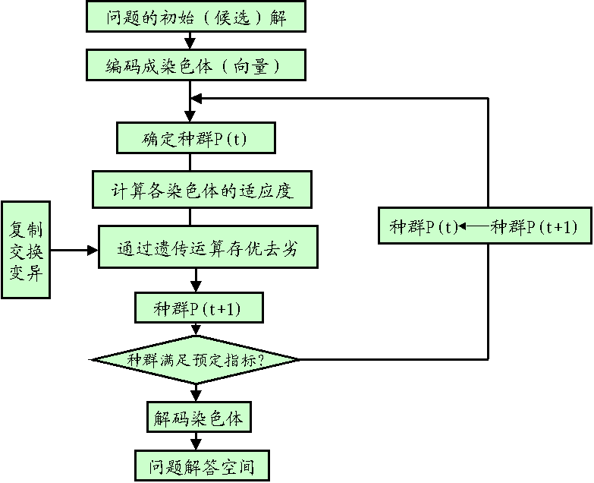

Slide 17
三、遗传算法的实际应用
例1. 求解区间［0,31］上的二次函数y= x2 的最大值。
例 2. 设 f(x) = -x² + 2x + 0.5，求 max f(x), x∈[-1, 2]。
例 3. TSP问题。

Slide 18

(1) 定义适应度函数,编码染色体。
首先需要确定编码的策略。编码就是从表现型到基因型的映射，编码时要注意以下三个原则：
完备性：问题空间中所有点（潜在解）都能成为GA编码空间中的点（染色体位串）的表现型；
健全性：GA编码空间中的染色体位串必须对应问题空间中的某一潜在解；
非冗余性：染色体和潜在解必须一一对应．
就取［0,31］中的整数来作为参加进化的个体,
并且用5位二进制数作为个体x的基因型编码, 即染色体。

Slide 19
(2) 设定种群规模, 产生初始种群。
将种群规模设定为4, 初始种群S1,包括染色体:
s₁=01101(13),
s₂=11000(24),
s₃=01000(8),
s₄=10011(19)

Slide 20
(3) 计算各代种群中的各染色体的适应度, 并进行遗传操作,直到适应度最高的染色体(该问题中显然为“11111”=31)出现为止。

Slide 21
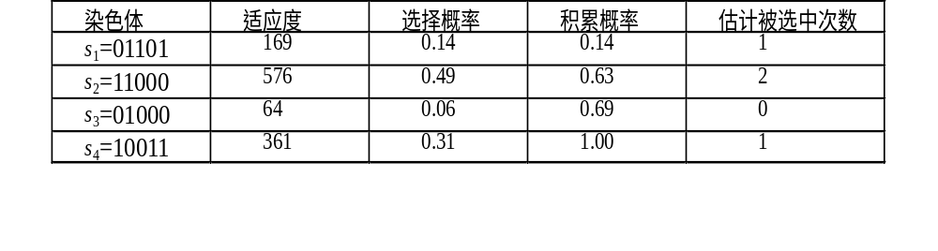
表 1 第一代种群S₁中各染色体的情况

Slide 22
选择-复制 设从区间［0, 1］中产生4个随机数如下:
r₁=0.450126, r₂=0.110347, r₃=0.572496, r₄=0.98503
按赌轮选择法，染色体s₁, s₂, s₃, s₄的被选中次数依次为：
1, 2, 0, 1。于是，经复制得群体：
s₁’=11000（24）, 2次
s₂’=01101（13）,
s₃’=11000（24）,
s₄’=10011（19）

Slide 23
交叉 设交叉率p_{c}=100%，即S₁中的全体染色体都参加交叉运算。设s₁’与s₂’配对，s₂’与s₄’配对。分别交换后两位基因，得新染色体：
s₁’’=11001（25）, s₂’’=01100（12）,
s₃’’=11011（27）, s₄’’=10000（16）
变异 设变异率p_{m}=0.001。本轮遗传操作不做变异。
现在，我们得到了第二代种群S₂：
s₁=11001（25）, s₂=01100（12）,
s₃=11011（27）, s₄=10000（16）

Slide 24
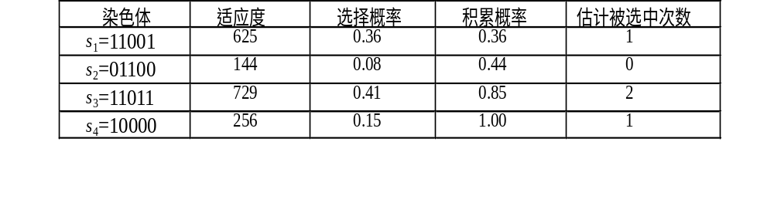
表 2 第二代种群S₂中各染色体的情况

Slide 25
假设这一轮选择-复制操作中，种群S₂中的4个染色体都被选中，我们得到群体：
s₁’=11001（25）,
s₂’=01100（12）,
s₃’=11011（27）,
s₄’=10000（16）
然后，做交叉运算，让s₁’与s₂’，s₃’与s₄’ 分别交换后三位基因，得
s₁’’=11100（28）,
s₂’’=01001（9）,
s₃’’=11000（24）,
s₄’’=10011（19）
这一轮仍然不会发生变异。于是，得第三代种群S₃：
s₁=11100（28）, s₂=01001（9）, s₃=11000（24）, s₄=10011（19）

Slide 26
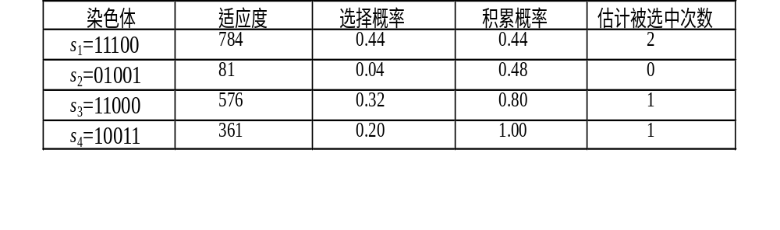
表3. 第三代种群S₄中各染色体的情况

Slide 27
设这一轮的选择-复制结果为：
s₁’=11100（28）,
s₂’=11100（28）,
s₃’=11000（24）,
s₄’=10011（19）
然后，做交叉运算，让s₁’与s₄’，s₂’与s₃’ 分别交换后两位基因，得
s₁’’=11111（31）,
s₂’’=11100（28）,
s₃’’=11000（24）,
s₄’’=10000（16）
这一轮仍然不会发生变异。于是，得第四代种群S₄：
s₁=11111（31）, s₂=11100（28）, s₃=11000（24）, s₄=10000（16）

Slide 28
显然，在这一代种群中已经出现了适应度最高的染色体s₁=11111。于是，遗传操作终止，将染色体“11111”作为最终结果输出。
然后，将染色体“11111”解码为表现型，即得所求的最优解：31。将31代入函数y=x²中，即得原问题的解，即函数y=x²的最大值为961。

Slide 29
例 2. 设 f(x) = -x² + 2x + 0.5，求 max f(x), x∈[-1, 2]。
（1）编码和产生初始群体

Slide 30
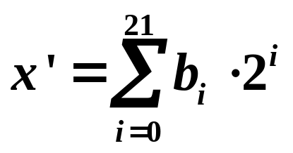
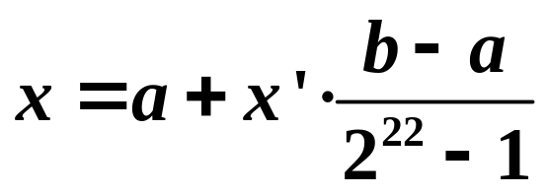
编码
我们采用二进制形式来解决编码问题，即将某个变量值代表的个体表示为一个{0, 1}二进制串。串的长度取决于求解的精度，例如假设求解精度为保留六位小数，由于区间 [-1, 2] 的长度为 3，则必须将该区间分为 3×10⁶ 等分。因为 2²¹<3×10⁶<2²²，所以编码所用的二进制串至少需要22位。
二进制串（b₂₁b₂₀b₁₉…b₁b₀）与 [a, b] 内实数的一一映射：
二进制串
十进制数
[a, b] 内实数
b₂₁b₂₀b₁₉…b₁b₀

Slide 31
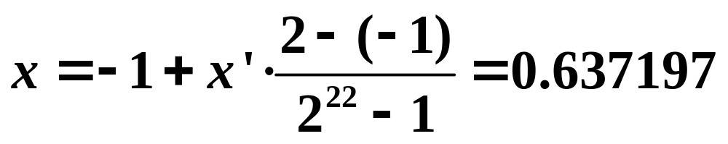
编码
例.
二进制串 a=<1000101110110101000111>
其对应的十进制数为：
转化到 [-1, 2] 内的实数为：

Slide 32
产生初始群体
随机的产生一个初始群体。
S₁={
<1101011101001100011110>， % a1
<1000011001010001000010>， % a2
<0001100111010110000000>， % a3
<0110101001101110010101>} % a4
这里假设初始群体的个体数为 4。
转化成 [-1, 2] 之间的十进制数即为：
S₁={
1.523032,0.574022,-0.697235,0.247238}
下面就需要解决每个染色体个体的适应值

Slide 33
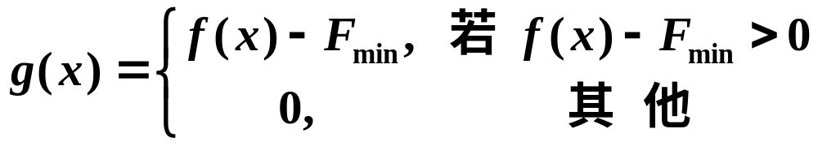
适应函数
（2）定义适应函数和适应值
由于目标函数 f(x) 在 [-1, 2] 内的值有正有负，所以必须通过建立适应函数与目标函数的映射关系，保证映射后的适应值非负，而且目标函数的优化方向应对应于适应值增大的方向，也为以后计算各个体的入选概率打下基础。
定义适应函数 ：
为了便于计算，这里的 F_{min} 采用了一个特定的输入值
例：如果取 F_{min}=-1，则 f(x)=1 对应的适应值为 g(x)=2

Slide 34
适应函数和适应值
上述随机产生的初始群体，取 F_{min}=-1，则它们的目标函数值和适应值分别为：
f(S₁)={
1.226437,1.318543,-1.380607,0.933350}
g(S₁)={
2.226437,2.318543, 0,1.933350}

Slide 35
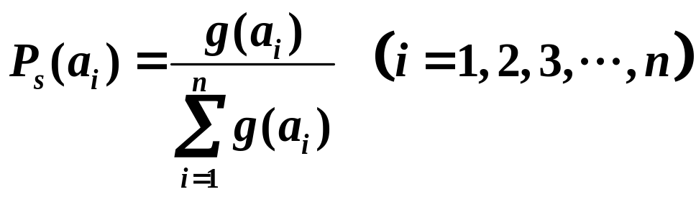
选择标准
（3）确定选择标准
用适应值比例来作为入选概率。
设给定的规模为 n 的群体 S={a₁, a₂, ..., a_{n} }，个体 a_{i} 的适应值为 g(a_{i})，则其入选概率为
上述随机产生的初始群体，它们的入选概率分别为：
p(S₁)=g(S₁)/sum(g(S₁))
={0.343675, 0.357892, 0, 0.298433}

Slide 36
产生种群
（4）产生种群
将入选概率大的个体选入种群，淘汰概率小的个体，并用概率最大的个体补入种群，得到与原群体大小同样的种群。
在上述随机产生的初始群体中，淘汰掉 a₃，再加入 a₂，得到新的种群：
newS₁={
<1101011101001100011110>， % a1
<1000011001010001000010>， % a2
<1000011001010001000010>， % a2
<0110101001101110010101>} % a4

Slide 37
交叉
（5）交叉
交叉也就是将一组染色体上对应基因段的交换得到新的染色体，然后得到新的染色体组，组成新的群体。
将前面得到的 newS₁ 的四个个体两两配对，重复的不配对，进行交叉（可以在任一位进行交叉）：
<110101110 1001100011110> <1101011101010001000010>
<100001100 1010001000010> <1000011001001100011110>
<10000110010100 01000010> <1000011001010010010101>
<01101010011011 10010101> <0110101001101101000010>
新的群体 jchS₁

Slide 38
变异
（6）变异
变异就是通过一个小概率改变染色体位串上的某个基因。
现把 jchS₁ 中第 3 个个体中的第 9 位改变，就产生了变异，得到了新的群体 S₂ ：
S₂={
<1101011101010001000010>,
<1000011001001100011110>,
<1000011011010010010101>,
<0110101001101101000010>}
然后重复上述的选择、交叉、变异，直到满足终止条件为止

Slide 39
终止条件
（7）终止条件
遗传算法的终止条件有两类常见条件：
采用设定最大（遗传）代数的方法，一般可设定为 50代，此时就可能得出最优解．此种方法简单易行，但可能不是很精确
根据个体的差异来判断，通过计算种群中基因多样性测度，即所有基因位相似程度来进行控制

Slide 40
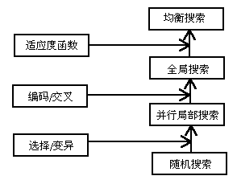
四、遗传算法的收敛性 （1/3）
遗传算法通过对这些操作的适当设计和运行，可以实现兼顾全局搜索和局部搜索的所谓均衡搜索
均衡搜索的具体实现图示

Slide 41
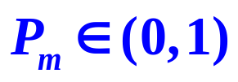
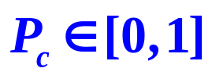
四、遗传算法的收敛性 （2/3）
遗传算法虽然可以实现均衡的搜索，并且在许多复杂问题的求解中往往能得到满意的结果，但是该算法的全局优化收敛性的理论分析尚待解决。目前普遍认为，标准遗传算法并不保证全局最优收敛。但是，在一定的约束条件下，遗传算法可以实现这一点。
定理 1
如果变异概率为 ，交叉概率为 ，同时采用比例选择法 ( 按个体适应度占群体适应度的比例进行复制)，则标准遗传算法不能收敛至全局最优解。

Slide 42
四、遗传算法的收敛性 （3/3）
标准遗传算法是不能收敛至全局最最优解，对标准遗传算法作一些改进，就能够保证其收敛性。
最佳个体保存方法（elitist model）的思想是把群体中适应度最高的个体不进行配对交叉而直接复制到下一代中。
设时刻 t ( 第 t 代 ) 时，群体中 a*(t) 为最佳个体，并设 A(t+1) 为新一代群体，若 A(t+1) 中不存在 a*(t)，则把 a*(t) 作为 A(t+1) 中的第 n+1 个个体 ( 其中，n 为群体大小 )

Slide 43
最佳个体保存方法
该方法的优点：确保进化过程中某一代的最优解不被交叉和变异操作所破坏。
该方法的缺点：局部最优个体的遗传基因会急速增加而使进化有可能限于局部解，即该方法的全局搜索能力差，它更适合单峰性质的搜索空间搜索，而不是多峰性质的空间搜索。
使用策略：与其他选择方法结合使用。

Slide 44
最佳个体保存方法
定理 2
具有定理 1 所示参数，且在选择后保留当前最优值的遗传算法最终能收敛到全局最优解。
定理 3
具有定理 1 所示参数，且在选择前保留当前最优解的遗传算法可收敛于全局最优解。

